Slide 1
Desarrollo Web Cliente
Formularios en HTML5

Slide 2
Novedades en HTML5
Incluye nuevos elementos:
  Inputs para direcciones, url, números, fechas, ...
Nuevos atributos: si un campo es requerido, el tipo de datos que acepta, datalist, etc
Permite hacer parte de la validación lo que reduce la programación Javascript
Podemos comprobar el soporte de nuestro navagador en http://html5test.com

Slide 3
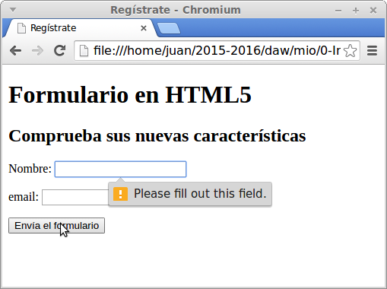
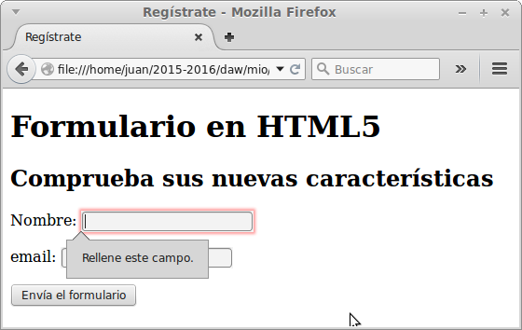
Nuevos atributos
required: se aplica a inputs (excepto button, range, color y hidden). Si no se completa el navegador no envía el formulario y muestra un mensaje de error

Slide 4
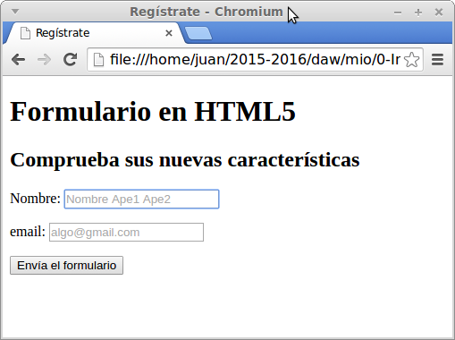
Nuevos atributos
placeholder: pone un texto por defecto en el input que desaparece al entrar
  No es como value porque en realidad no hay un valor en el input, sólo se muestra

Slide 5
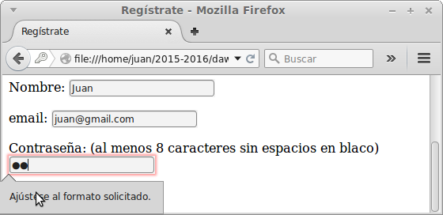
Nuevos atributos
pattern: permite poner una expresión regular con la que debe concordar el valor introducido por el usuario (indicad siempre al usuario qué tipo de valor debe poner)

Slide 6
Nuevos atributos
required y pattern, junto a min, max, minlength y maxlength permiten validar el formulario sin usar Javascript
Para mejorar su aspecto podemos usar las pseudo-clases de CSS
:required, :valid, :invalid

Slide 7
Nuevos atributos
disabled: desactiva un input o fieldset y NO se envía su contenido. Puede aplicarse al botón Submit
readonly: tampoco puede modificarse su contenido pero sí se envía
multiple: permite introducir varios valores (separados por coma o espacio) o varios ficheros en un campo file

Slide 8
Nuevos atributos
form: asocia el elemento a otro formulario (además del que pertenece) y se enviará también en ese formulario
autocomplete: por defecto está a “on”. Deberíamos ponerla a “off” en un nº de tarjeta de crédito, un captcha, etc
autofocus: el control recibirá el foco al cargarse el formulario. Sólo puede ser 1

Slide 9
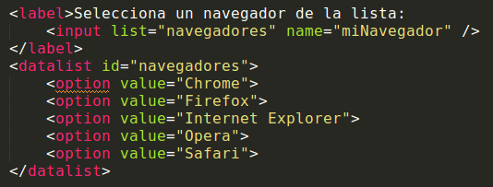
Nuevos atributos
list: asocia un input un datalist
  datalist: lista de opciones
  se puede escribir otra que no esté en la lista (no como en un select)
  Ejemplo:

Slide 10
Nuevos inputs
Tradicionalmente tenemos los inputs:
  button, checkbox, file, hidden, image, password, radio, reset, submit, text
HTML5 incluye nuevos tipos:
  color, date, datetime, datetime-local, email, month, number, range, search, tel, time, url, week
Si un navegador no soporta un tipo lo tratará como type=”text”
Comprobar soporte para navegadores

Slide 11
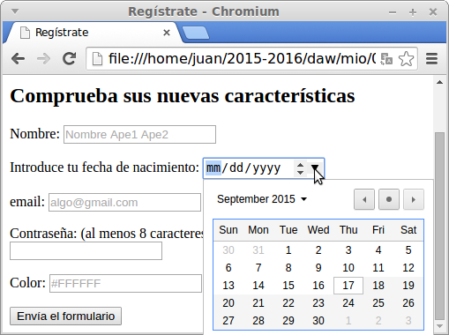
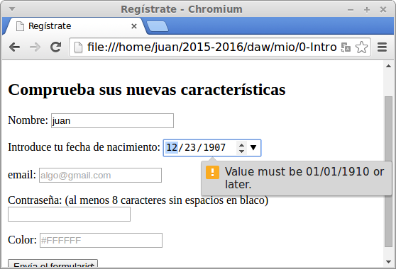
Nuevos inputs
color: permite indicar un color en RGB hex (#FFFFFF). En Opera incluye un selector de color
date: para introducir una fecha en formato yyyy-mm-dd (no todos los navegadores lo soportan)

Slide 12
Nuevos inputs
datetime, datetime-local, month, time, week: como date pero con otros formatos:
  datetime: yyyy-mm-aaThh:mm:ssZ (UTC) o en vez de Z +hh:00 o -hh:00
  datetime-local: no se especifica zona horaria
  month: yyyy-mm
  time: hh:mm (en 24 h)
  week: yyyy-Wxx (xx entre 01 y 52)

Slide 13
Nuevos inputs
email: para introducir un e-mail
url: ídem para introducir una url
number: para introducir números enteros. Permite los atributos (consultar soporte):
  max, min: para establecer valores máximos y mínimos (en 'text' seria maxlength o minlength)
  step: establece cuántos números aumenta o disminuye al pulsar las flechas. Podemos introducir decimales indicando en step la precisión (ej. step=”0.1” o step=”0.01”)

Slide 14
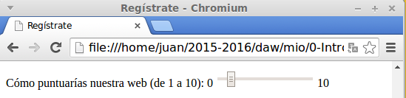
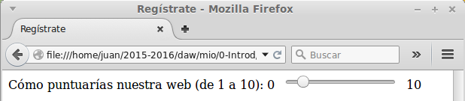
Nuevos inputs
range: muestra una barra deslizante para indicar un valor numérico

Slide 15
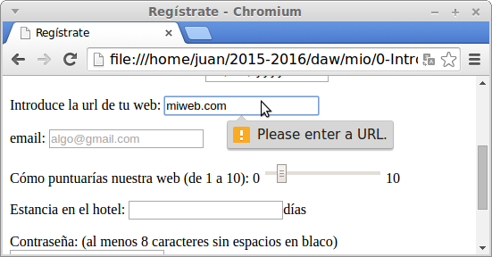
Nuevos inputs
tel: es como un campo de texto normal
search: sólo cambia su aspecto (en Opera y Safari)
url: es un campo de texto pero obliga a que tenga “algo://algo.algo”

Slide 16
Nuevos inputs
output: es un campo para mostrar información, no se puede modificar (suele usarse para mostrar datos calculados)
keygen: genera una par de claves pública y privada y envía la clave pública
Para conocer el soporte que ofrecen los distintos navegadores:
http:www.caniuse.com

Slide 17
Cambios en controles
<form>: incluye nuevos atributos
  novalidate: ignora los required y pattern
  action: si se omite será la página actual
  autocomplete: para todo el formulario
<optgroup>: pueden anidarse
<textarea>: no debemos indicar rows y cols sino que se controla en el CSS

